Slide 1
Trieste, 2-3 aprile 2019 Fisioterapia e svezzamento dalla Ventilazione Meccanica prolungata
Sabrina Planiscig ASUITS Trieste

Slide 2
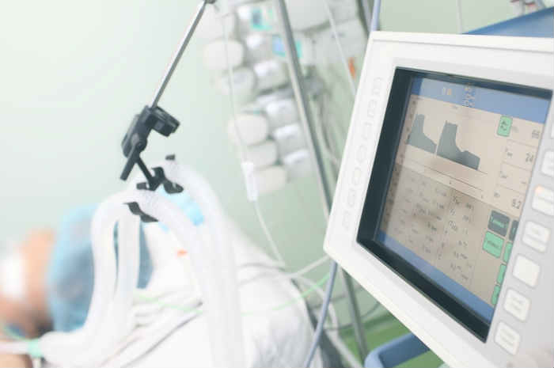
Lo svezzamento dalla VM
Progressivo trasferimento del lavoro respiratorio
dal ventilatore al paziente
Momento più delicato del trattamento post-critico
del paziente respiratorio in UTIR.
Alta percentuale (oltre il 20%) di pazienti che svezzati hanno necessità di reintubazione.
Importante liberare precocemente il paziente dal VM, per alto rischio di polmoniti nosocomiali e di atrofia dei muscoli respiratori (già dopo 72-96 ore di VMI).
Più del 40% del tempo totale in VM è speso per il weaning. Dal momento stesso in cui si attiva la ventilazione meccanica deve iniziare la valutazione per lo svezzamento.

Slide 3
Lo svezzamento dalla ventilazione meccanica
Processo complesso che richiede una attenta valutazione preliminare e la massima collaborazione da parte del personale sanitario (medico, infermiere, fisioterapista, OSS) e del paziente stesso.
E’ necessario dare il massimo risalto alla dimensione psicologica del paziente, per aiutarlo a contenere la componente emotiva (ansia, paura, dispnea) e tutto ciò che potrebbe ostacolare il weaning.
Nonostante numerosi studi effettuati, non sono ancora definiti parametri certi e ripetibili quali predittori di svezzamento.
I protocolli di esecuzione, intesi come modalità e
tecniche di svezzamento, sono numerosi e gli studi
che indagano la superiorità di uno rispetto
ad altri, non sono coerenti.

Slide 4
Pre-weaning
Attenta valutazione di criteri clinici e funzionali.
Nessuno di essi è in grado, singolarmente, di stabilire con certezza la capacità del paziente di sostenere la ventilazione spontanea.
Criteri clinici
Stabilità clinica
Risoluzione della causa che ha reso necessaria VM
38°< TC>35.5 °C
sensorio vigile (Glasgow c.s. >13)
parametri emodinamici stabili (minima infusione di vasopressori, dopamina/dobutamina non superiore a 5 mcg/kg/min), assenza di grave anemia (Hb>8), efficace riflesso della tosse, bilancio idro-salino ed acido base nei limiti e uno stato nutrizionale buono.

Slide 5
Pre-weaning
Criteri funzionali
Parametri inerenti gli scambi gassosi. Il paziente, all'inizio dello svezzamento, non abbia necessità di un elevato supporto ventilatorio: SaO2 dovrà essere > 90 % con FiO2 <0.40, il valore di PEEP ≤ 8, il rapporto P/F >150, il gradiente alveolo-arterioso di O2 < 350 mmHg.
Parametri di meccanica respiratoria

Slide 6
Pre weaning
Parametri di meccanica respiratoria.
Valore di pressione inspiratoria massima (PiMax o MIP) > -30 cmH20
assenza del cosiddetto “ rapid shallow breathing” (respiro rapido e superficiale). Un FR/Vt < a 100/L atti predice il successo dello svezzamento nell’80% dei casi; se superiore a 105 atti/L, è indicatore di insuccesso nel 90% dei casi.
Parametro integrativo multifattoriale C.R.O.P (che considera compliance polmonare, Frequenza Respiratoria, PaO2 e MIP)
monitoraggio dei movimenti toraco-addominali (devono essere assenti sia il respiro paradosso che l’alternanza o asincronia toraco-addominale). Pazienti con segni elettromiografici di fatica dei muscoli respiratori presentano anche movimento paradosso o respiro alternante; inoltre documentata una anormalità dei movimenti toracoaddominali in tutti i pazienti che fallivano il trial di svezzamento.

Slide 7
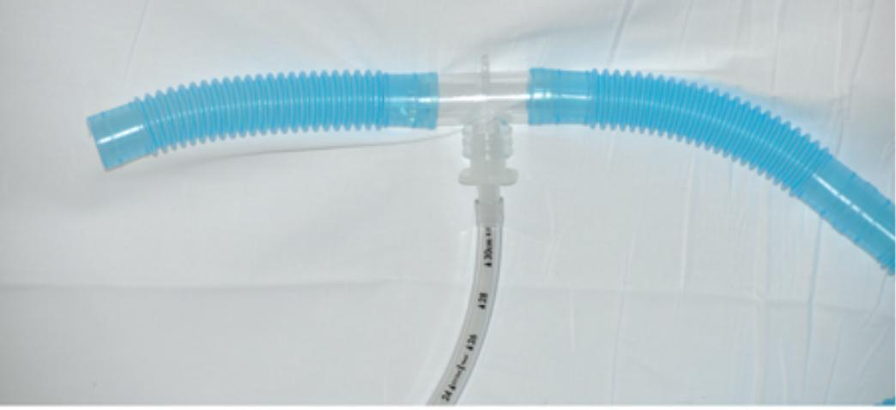
Weaning
Diversi i metodi in uso:
Tubo a T
Raccordo per umidificazione e arricchimento in O2 dei gas inspirati spontaneamente dal paziente. Si effettua un primo trial di respiro spontaneo del paziente (SBT) di circa 30 minuti, incrementabile a 1-2-4-8 h per 2 volte/die, alternando momenti di completo riposo in VAM. E’ buona norma porre il paziente in FiO2 in T-Tube > 10% di quella impostata sul ventilatore. Lo svantaggio di questo sistema è rappresentato dalla resistenza e dalla compliance dei tubi, nonché dallo spazio morto, per cui il carico di lavoro respiratorio a cui i pazienti sono sottoposti è considerevolmente maggiore rispetto al respiro spontaneo “libero”. Inoltre, non è da sottovalutare l’impatto psicologico sul paziente, per la repentina sospensione della ventiloterapia che non di rado è in grado di generare crisi di ansia e panico.

Slide 8
Weaning
PSV Ventilazione in pressione di supporto Il livello di PS impostato tra i 5 e 20 cmH20, riducendo poi gradualmente i livelli di supporto. Il tentativo di estubazione viene praticato quando il livello assoluto scende intorno ai 5 cmH20. Il paziente deve iniziare spontaneamente l’atto che poi verrà supportato. Soggetti con centri respiratori instabili potrebbero ricevere una ventilazione inadeguata. Spesso il paziente compensa la diminuzione del supporto impostato aumentando la frequenza respiratoria, e solo nel caso in cui il livello di pressione si riduca drasticamente, il paziente interviene per mantenere un volume corrente sufficiente.

Slide 9
Weaning
CPAP L’impiego di bassi livelli di CPAP (≤ 5 cmH20) è diffusamente adoperata, spesso in combinazione al T-Tube, nei pazienti BPCO, ove è stato dimostrato che riduce il lavoro respiratorio, diminuisce la sensazione di dispnea e riduce gli insuccessi. La CPAP provvede ad una pressione positiva continua nelle vie aeree, recluta le aree atelectasiche, incrementa la CFR e quindi l’ossigenazione, promuove la rigenerazione di surfactante stabilizzando la parete alveolare e la loro perfusione, riduce la resistenza delle vie aeree ed il work of breathing, stabilizza la parete toracica incrementando la sincronia toraco-addominale, e migliora la funzionalità diaframmatica. L’impiego di bassi regimi pressori, inoltre, limita al minimo il potenziale barotrauma legato alla ventilazione meccanica e riduce la tendenza all’iperinflazione, che è particolarmente temibile soprattutto nei pazienti con alto grado di ostruzione

Slide 10
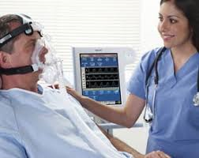
Weaning
NIMV Allo scopo di ridurre i tempi di intubazione e le possibili complicanze (soprattutto polmoniti nosocomiali) da alcuni anni si applica la estubazione precoce (24-48 ore) seguita dal passaggio alla Ventilazione non Invasiva (NIMV). La sicurezza della sembra ormai essere sufficientemente documentata, e con le dovute precauzioni, potrebbe essere estensivamente applicata nei nostri reparti di UTIR, in particolare come alternativa a quei pazienti che falliscono i tentativi di weaning tradizionale.

Slide 11
Quindi:
La letteratura fornisce dati discordanti sulla maggior efficacia di una tecnica rispetto alle altre.
Le diverse tecniche sono usate una in alternativa all’altra per aderire meglio alle necessità del singolo paziente .
Evidenza in letteratura sulla necessità di usare protocolli di pre weaning e weaning codificati.
I protocolli sono gestiti dall’infermiere e dal fisioterapista, su autorizzazione del medico

Slide 12
Weaning in ASUITS
Protocollo di Ely Ely EW.et Al., “Effect on the duration of mechanical ventilation of identifying patients capable of breathing spontaneously”, New England J. Med, 1996
Il Protocollo di Ely usa i seguenti criteri:
PaO2/FIO2>200
PEEP<8-10 cmH2O
Indice di Tobin (Vt:FR)<100
Presenza di tosse efficace
Assenza di vasopressori o sedativi in infusione continua

Slide 13
Weaning in ASUITS
Protocollo di Ely Ely EW.et Al., “Effect on the duration of mechanical ventilation of identifying patients capable of breathing spontaneously”, New England J. Med, 1996
Il weaning è eseguito in Tubo a T con solo O2 o al massimo 5cmH2O di CPAP
Il paziente è sostenuto dal fisioterapista/infermiere, che lo incoraggia e verifica la comparsa di segni di distress (monitorare FR, sudorazione, movimenti toraco addominali, uso dei muscoli acessori, agitazione, desaturazione…)

Slide 14
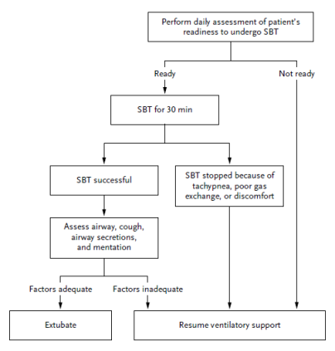
Algoritmo per il passaggio dalla Ventilazione Meccanica al respiro spontaneo. NEJM, 2012.

Slide 15
Presa in cura riabilitativa:
Inizia in Terapia Intensiva, dallo studio della cartella clinica
La valutazione del fisioterapista è un processo fondamentale, alla base di ogni intervento.
Permette di raccogliere le informazioni sullo stato di salute del paziente
Consente di focalizzare i problemi e le potenzialità del paziente per elaborare un piano di lavoro individualizzato
Rappresenta nelle fasi successive uno strumento di verifica degli obiettivi prefissati.

Slide 16
Informazioni utili al fisioterapista
Diagnosi
Età
Abitudini
Patologie concomitanti
Terapia farmacologica
Esami strumentali, ematochimici, colturali (escreato)

Slide 17
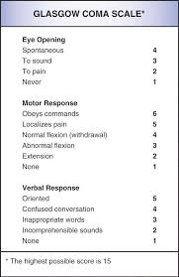
Valutazione generale
Livello di coscienza (Glasgow scale)
Impressione generale
Comunicazione
Postura (Trunk Control Test)
Parametri vitali
Meccanica respiratoria
Alimentazione
Presidi/ausili
Comunicazione
Valutazione neuromotoria

Slide 18
Valutazione generale
Colorito, condizioni generali
Alimentazione (SNG, PEG, fisiologica)
Ausili, accessi
Comunicazione (verbale, non verbale)
Valutazione neuromotoria (articolare, muscolare, progettazione del gesto)

Slide 19
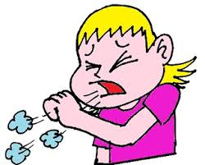
Valutazione finalizzata alla fisioterapia toracica
Presenza riflesso della tosse
Tosse efficace/non efficace
Necessità di assistenza alla tosse
Presenza di ingombro bronchiale
Qualità delle secrezioni
Scelta della metodica più opportuna alla disostruzione bronchiale
Scelta dei presidi per la disostruzione bronchiale

Slide 20
Progetto Riabilitativo Integrato
Presa in carico precoce
Lavoro in equipe multidisciplinare (medico, infermiere, fisioterapista, OSS)
Formulazione di un piano riabilitativo individualizzato
Coinvolgimento del paziente secondo il suo grado di collaborazione

Slide 21
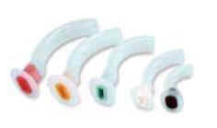
Che tipo di intervento attuare?
Fase 1 Cognitivo opaco/sedazione/scarsa collaborazione
Ventilazione assistita h24
Tubo endotracheale/Tracheostomia
Fase 2 Paziente responsivo/ esegue ordini semplici
Ventilazione assistita h24
Tubo endotracheale/Tracheostomia

Slide 22
Che tipo di intervento attuare?
Fase 3 Cognitivo presente
Weaning/svezzamento/liberazione dal ventilatore
Tubo endotracheale/Tracheostomia
Fase 4 Cognitivo presente
Liberazione dalla cannula
Dimissione/Ambulatorio

Slide 23
Che tipo di intervento attuare?
Fase 1
Intervento ‘’passivo’’
Posizionamento corretto a letto, guida ai passaggi posturali
Mobilizzazione polidistrettuale
Postura seduta
Valutare e rivalutare costantemente il paziente, monitorare i cambiamenti clinici.

Slide 24
Che tipo di intervento attuare?
Fase 1
Fisioterapia toracica:
Tecniche di disostruzione bronchiale/aspirazione delle secrezioni
Tosse: valutazione efficacia e assistenza se deficit
• Iperinflazione manuale meccanica con pallone di Ambu o airstacking
• In-Exsufflator o Cough assist con maschera o interfaccia invasiva
nel paziente tracheo. Può essere eseguita in pazienti non collaboranti
Pressione espiratoria positiva

Slide 25
Che tipo di intervento attuare?
Fase 2
Mobilizzazione attivo assistita
Rinforzo muscolare selettivo AAII AASS
Ortostatismo e deambulazione assistita
L’aumento della tolleranza allo sforzo migliora la tolleranza alla dispnea
N.B. monitorare sempre la saturazione ossiemoglobinica per valutare la tolleranza all‘ esercizio proposto, osservare segni e sintomi di distress respiratorio.

Slide 26
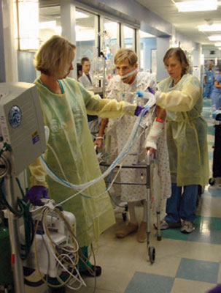
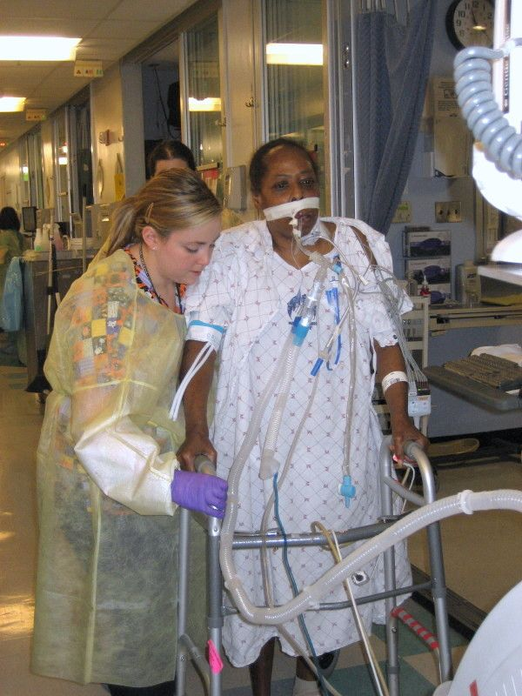
Therapists assist with early mobilization of a mechanically ventilated COPD patient in the Johns Hopkins Hospital MICU. (JAMA. 2008;300[14]:1685-1690).

Slide 27
Che tipo di intervento attuare?
Fase 2
Pressione espiratoria positiva
Tosse: valutazione efficacia e assistenza se deficit
Drenaggio autogeno
Eltgol
Pressione espiratoria positiva oscillatoria (dispositivi hfo)
Spirometria incentivante

Slide 28
Che tipo di intervento attuare?
Fase 3: weaning/svezzamento
Equipe multiprofessionale intorno al paziente
Esecuzione dell‘ EGA prima del distacco dalla VMI
Rassicurare il paziente, spiegare la procedura, incoraggiare
Valutare la presenza di ingombro bronchiale: se presente disostruire
Staccare il ventilatore, posizionare il naso artificiale, cannula scuffiata
Erogare il flusso di ossigeno necessario
Valutare sempre saturazione ossiemoglobinica segni di distress respiratorio.

Slide 29
Che tipo di intervento attuare?
Fase 3: weaning
Ripetere la sessione di respiro spontaneo ogni 24h
Incrementare i tempi di permanenza in respiro spontanea
Incoraggiare/guidare il paziente al ritmo respiratorio
Associare presidi di disostruzione bronchiale
Allenamento mm respiratori
Allenamento muscolare periferici

Slide 30
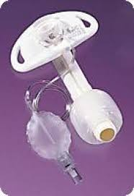
Quando è possibile rimuovere la cannula?
Cosa valutare:
Tolleranza allo sforzo
Riduzione della necessità di broncoaspirazioni giornaliere
Presenza di tosse efficace, favorita da tecniche di disostruzione attive
Attenzione all’alterazione gas ematici: riduzione So2, Pao2 aumento PCo2
Attenzione alla presenza di tachipnea oltre i 25 atti al min
Attenzione al respiro paradosso

Slide 31
Decannulazione e tosse efficace
Elemento indispensabile per la decannulazione è la presenza di TOSSE EFFICACE
L’ abilità a tossire è fondamentale al fine di mantenere pervie le vie aeree e prevenire le infezioni polmonari.
Valutazione PCEF e MEP richiedono l’integrità di alcune componenti a controllo corticale, comprensione del compito, coordinazione ed esecuzione motoria
Teorici: PCEF> 160Lmin MEP> 40cmH2o

Slide 32
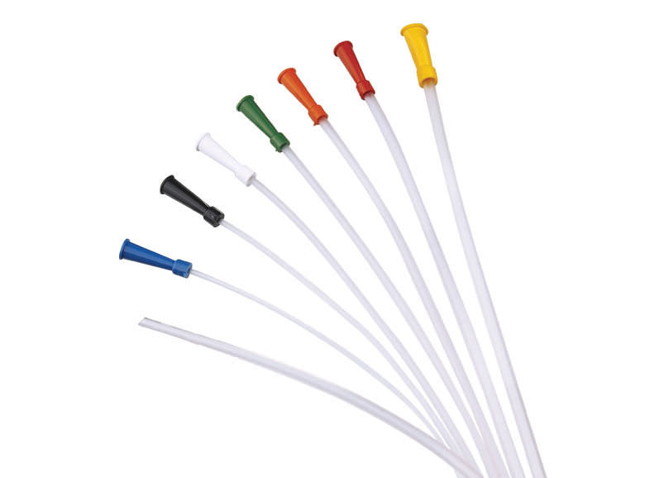
Decannulazione e presenza di secrezioni
La presenza di abbondanti secrezioni possono essere causa di insuccesso nello svezzamento dalla cannula tracheale
Quantificare il numero di aspirazioni giornaliere: aspirazioni > o uguali a 2 ogni 8 ore
Applicare le tecniche di disostruzione bronchiale opportune.
Analisi colturale

Slide 33
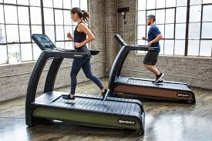
Che tipo di intervento attuare?
Fase 4: Dimissione e percorso ambulatoriale
Deambulazione assistita
Scale
Riallenamento allo sforzo, sessione al tredmill
Valutazione alla tolleranza allo sforzo: 6MWT, test incrementali alla cyclette

Slide 34
Conclusioni
Il fisioterapista respiratorio, in equipe multidisciplinare,
segue il paziente dalla terapia intensiva all’ambulatorio
Necessaria continua rivalutazione delle competenze del paziente e congruo riaggiornamento del piano riabilitativo
Necessario proficuo e costante scambio con le altre professionalità
Opportuno costante studio e aggiornamento per essere valido componente dell’equipe, nel rispetto della propria ed altrui professionalità

Slide 35
Fisioterapia e svezzamento dalla VM prolungata Sabrina Planiscig ASUITS

